Slide 1


PRIRODOSLOVNO-MATEMATIČKI FAKULTET
Kemijski odsjek
Primjena spektroskopije nuklearne magnetske rezonancije u čvrstom stanju za analizu ciklodekstrinskih sustava
Franjo Sakoman, mag. chem.
Kemijski seminar 1
Doktorski studij Kemija,
smjer: Analitička kemija
Zagreb, 23.4.2025.
Prema radu: A. H. Mazurek, Ł. Szeleszczuk, Int. J. Mol. Sci. 24 (2023) 1–21.

Slide 2
Sadržaj
Ciklodekstrini
Spektroskopija NMR u čvrstom stanju (ssNMR)
Primjena ssNMR u analizi ciklodekstrinskih sustava
Zaključak

Slide 3
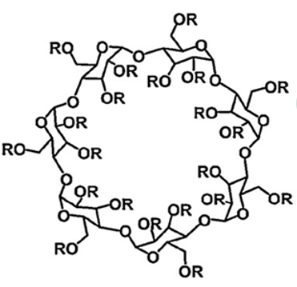
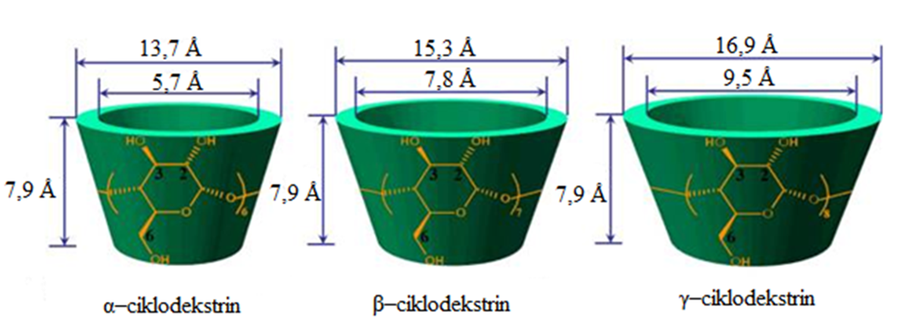
Ciklodekstrini (CD)
ciklički oligosaharidi – glukopiranozne jedinice međusobno povezane α-1,4-glikozidnom vezom
struktura podsjeća na krnji stožac sa središnjom šupljinom
posjeduju hidrofilan (vanjski dio molekule) te hidrofoban tj. lipofilan karakter (središnja šupljina)
Slika 1. Strukture i dimenzije α, β i γ-ciklodekstrina
A. H. Mazurek, Ł. Szeleszczuk, Int. J. Mol. Sci. 24 (2023) 1–21.
E. M. M. Del Valle, Process Biochem. 39 (2004) 1033–1046.
J. Zhang, P. X. Ma, Adv. Drug Delivery Rev. 65(9) (2013) 1215–1233.
A. Celebioglu, F. Topuz, Z. Irem Yildiz, T. Uyar, Carbohydrate Polymers 207 (2019) 471–479.
Slika 2. Molekulska struktura β-ciklodekstrina

Slide 4
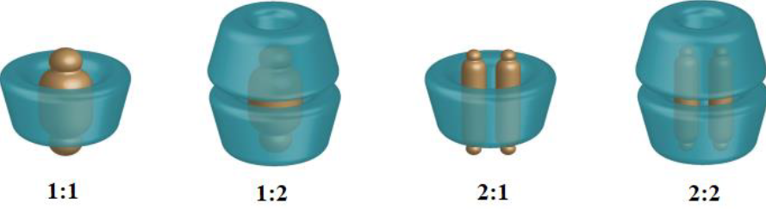
Inkluzijski kompleksi
potrebna je povoljna sterička okolina, tj. podudaranje u geometriji i veličini
u središnju šupljinu ciklodekstrina se uklapa molekula gosta svojom cijelom strukturom ili samo jednim dijelom svoje strukture
reverzibilan proces koji može dovesti do povoljnih fizikalno-kemijskih modifikacija molekule gosta
Slika 3. Shematski prikaz inkluzijskih kompleksa različitih stehiometrija
P. Jansook, N. Ogawa, T. Loftsson, Int. J. Pharm. 535 (2018) 272–284.
N. Morin-Crini, S. Fourmentin, É. Fenyvesi, E. Lichtfouse, G. Torri, M. Fourmentin, G. Crini, Environ. Chem. Lett. 19 (2021) 2581–2617.

Slide 5







Tablica 1. Sažeti prikaz primjene ciklodekstrina u različitim industrijama
Industrija | Primjeri primjene ciklodekstrina
Farmaceutska | Poboljšanje topljivosti (bioraspoloživosti) i stabilnosti lijekova, zaštita od razgradnje/vanjskog utjecaja, maskiranje neugodnih okusa i mirisa
Biomedicina | Nosači lijekova za ciljanu dostavu i kontrolirano oslobađanje, biokompatibilni materijali za medicinske primjene
Kozmetika | Stabilizacija aktivnih sastojaka, poboljšanje mirisa i produljenje učinkovitosti
Prehrambena | Zaštita okusa, boja i mirisa, produljenje roka trajanja, poboljšanje topljivosti lipofilnih sastojaka
Tekstilna | Antimikrobna svojstva, povećanje otpornosti na vlaku i mrlje
Ekologija | Uklanjanje organskih zagađivala i teških metala iz vode i tla, poboljšanje procesa pročišćivanja
Materijali i nanotehnologija | Razvoj nanospužvi, polimernih materijala, funkcionalnih površina, kontrolirano otpuštanje aktivnih tvari
A. H. Mazurek, Ł. Szeleszczuk, Int. J. Mol. Sci. 24 (2023) 1–21.

Slide 6
Termička analiza (DSC, TGA)
Separacijske tehnike (HPLC, kapilarna elektroforeza)
Rendgenska difrakcija (XRPD, monokristal)
Vibracijske spektroskopije (FT-IR, ATR, Raman)
Analitičke tehnike za analizu CD kompleksa
Elektroanalitičke metode (polarografija, voltametrija...)
Elektronska mikroskopija (SEM)
Spektroskopske metode (UV/Vis, CD, fluorescencija, spektroskopija NMR, ESR)
Spektroskopija NMR u čvrstom stanju (ssNMR)
Slika 4. Shematski prikaz analitičkih tehnika koje se koriste za proučavanje ciklodekstrina

Slide 7
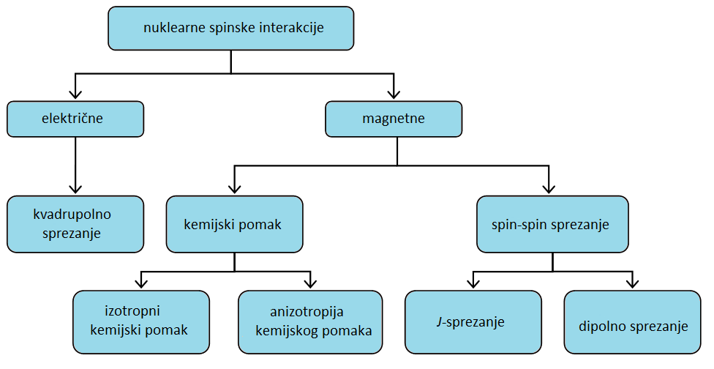
Spektroskopija NMR u čvrstom stanju
(engl. solid-state NMR, ssNMR)
međuspinske interakcije su anizotropnog karaktera (orijentacijski ovisne)
Slika 5. Shematski prikaz međuspinskih interakcija
Slika 6. Usporedba spektara ¹³C NMR alanina u otopini i čvrstom stanju
K. Pičuljan, Struktura i vodikove veze derivata tiosemikarbazona u otopini, Doktorski rad, Prirodoslovno-matematički fakultet, Sveučilište u Zagrebu, 2014, str. 43 .

Slide 8
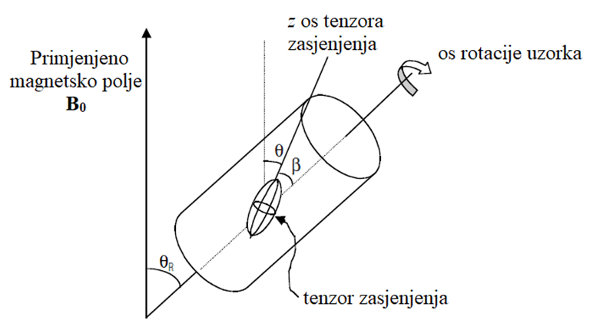
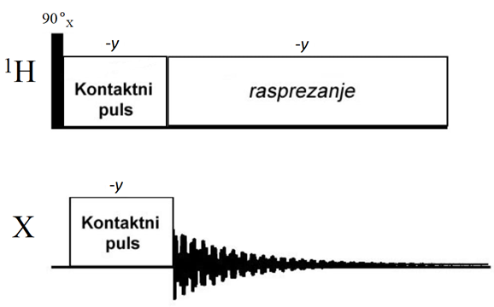
Spektroskopija NMR u čvrstom stanju
(engl. solid-state NMR, ssNMR)
signali su široki, niske rezolucije → tehnike za poboljšanje:
MAS (engl. magic angle spinning) CP (engl., cross-polarization)
Slika 7. Vrtnja uzorka pri magičnom kutu (θ_{R} = 54,7°) unutar cilindričnog rotora
Slika 8. Pulsni slijed križne polarizacije
M. J. Duer, Solid-state NMR Spectroscopy: Principles and applications, Blackwell Science, Oxford, 2002..

Slide 9
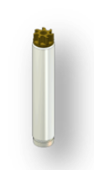
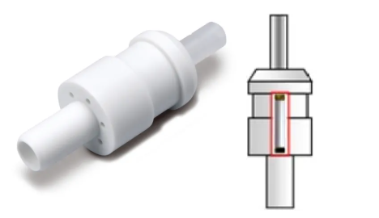
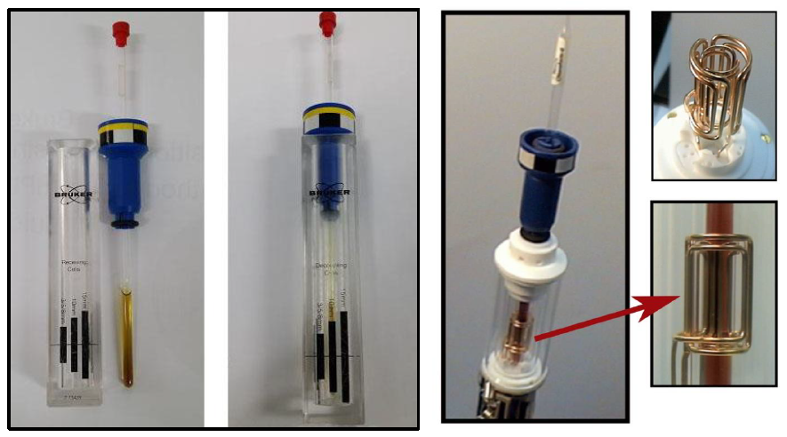
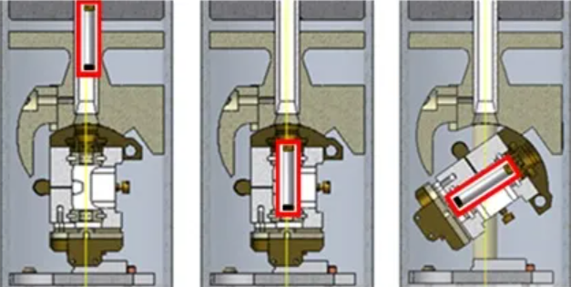
Spektroskopija NMR u čvrstom stanju
(engl. solid-state NMR, ssNMR)
Slika 9. Primjer tekućeg uzorka i spinnera unutar područja zavojnica sonde NMR
Slika 10. Primjer čvrstog uzorka u rotoru, nosača rotora i probe pod magičnim kutem
K. Pičuljan, T. Jednačak, N. Cindro, P. Novak, Osnovni priručnik za rad sa spektrometrom NMR visoke rezolucije,
Interna skripta, Zavod za analitičku kemiju, Prirodoslovno-matematički fakultet, Zagreb, 2016.
https://www.jeoljason.com/2022/04/07/automation-and-high-throughput-in-solid-state-nmr-part-1/ (datum pristupa 17.4.2025.)

Slide 10
Najčešće korištene ssNMR tehnike
¹³C CP-MAS
Izravna polarizacija (engl. direct polarization, DP)
Varijabilno vrijeme kontakta (engl. variable contact time, VCT)
Mjerenje relaksacijskih vremena
2D tehnike (HETCOR, WISE…)

Slide 11
CD sustavi kao nosači lijekova
Najčešća i najraširenija primjena CD u farmaciji
ssNMR omogućuje:
  potvrdu formiranja kompleksa
  Uvid u strukturu i stabilnost inkluzije
  Razlikovanje amorfnih i kristalnih oblika
  Usporedbu metoda priprave
  Procjenu molarnog omjera CD:gost
Praćenje cijepanje signala, promijene kemijskih pomaka i promjena širine linija
A. H. Mazurek, Ł. Szeleszczuk, Int. J. Mol. Sci. 24 (2023) 1–21.

Slide 12
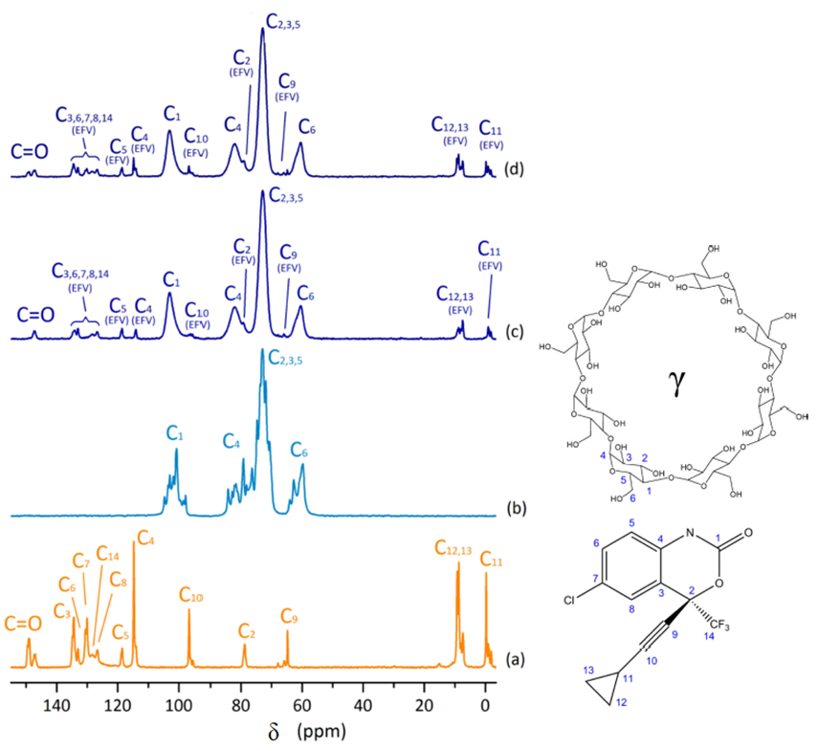
Primjer
Braga i sur. uspoređivali ¹³C CP-MAS spektre lijeka efavirenza, γ-ciklodekstrina i njihovih kompleksa
Dokaz uključenja lijeka: promjene kemijskih pomaka, cijepanje, širenje signala
Slika 11. ¹H→¹³C CP-MAS ssNMR spektri (a) efavirenza (EFV), (b) γ-ciklodekstrina (γ-CD), (c) kompleksa (γ-CD)₃:(EFV)₂ i
(d) kompleksa γ-CD:EFV, uz odgovarajuće strukture.
S. S. Braga, F. El-Saleh, K. Lysenko, F.A. Almeida Paz, Molecules 26 (3) (2021) 1–12.

Slide 13
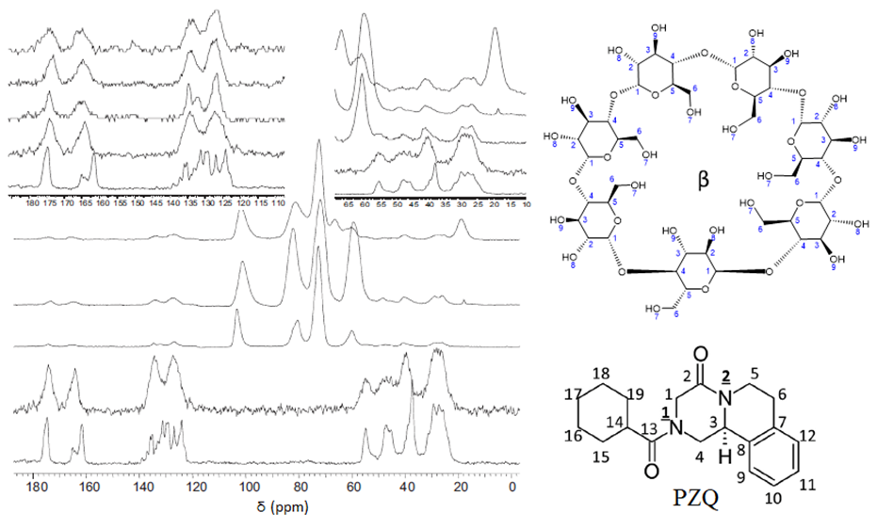
Primjer
¹³C i ¹⁵N CP-MAS NMR → potvrda formiranja stabilnih kompleksa
Molarni omjer gost:domaćin = 1:2
Aromatski dio PZQ smješten u šupljinu CD-a
Širenje signala = amorfizacija → poboljšana topljivost
ssNMR razlikuje kompleksirane i slobodne komponente
Vizualna potvrda: promjene kemijskih pomaka i širine linija
Slika 12. ¹³C CP-MAS spektri dobiveni za kristalni prazikvantel (PZQ), amorfni PZQ te za sustave PZQ s β-CD, metiliranim β-CD (Me-β-CD) i hidroksipropiliranim β-CD (HP-β-CD) u molarnom omjeru 1:2 (odozdo prema gore). Spektralna područja koja prikazuju rezonancije PZQ prikazane su s proširenom vertikalnom skalom.
E. C. Arrúa, M. J. G. Ferreira, C. J. Salomon, T. G. Nunes, Int. J. Pharm. 496 (2) (2015) 812–821..

Slide 14
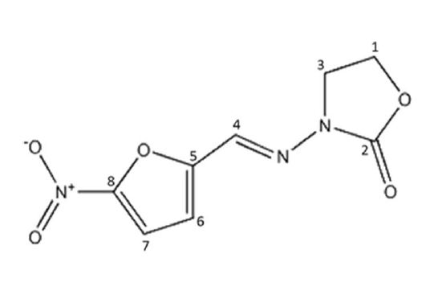
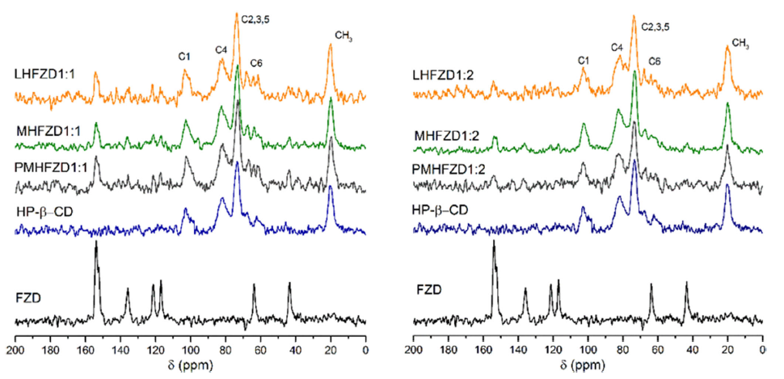
Primjer
Furazolidon (FZD) i β-CD/HP-β-CD
  ¹³C CP-MAS ssNMR → potvrda kompleksiranja
  Jasna razlika između slobodnih i kompleksiranih komponenti
  Širenje linija = amorfizacija kompleksa
  Usporedba metoda: liofilizacija učinkovitija od gnječenja (1:2 omjer)
  Integrirana analiza: ssNMR + Raman + XRD
  Predložena geometrija uključenja u CD šupljinu
Slika . Struktura furazolidona (FZD)
Slika 13. Usporedba ¹³C CP-MAS spektara. Furazolidon (FZD), hidroksipropilirani-β-ciklodekstrin (HP-β-CD), LHFZD1:1 (FZD:HP-β-CD, liofilizacija, omjer 1:1), MHFZD1:1 (FZD:HP-β-CD, gnječenje, omjer 1:1), PMHFZD1:1 (FZD:HP-β-CD, fizička smjesa, omjer 1:1)
S. G. Carvalho, D. F. Cipriano, J. C. C. de Freitas, M. A. S. Junior, E. R. Y. Ocaris, C. B. G. Teles, A. de Jesus Gouveia, R. P. Rodrigues, M. S. Zanini, J. C. O. Villanova, Drug. Deliv. and Transl. Res. 10 (2020) 1788–1809.

Slide 15
Nanospužve
  CD + umrežavajuće sredstvo = porozne polimerne nanočestice
  Sustavi za uklanjanje toksina ili za isporuku lijekova
  ssNMR potvrđuje formaciju sustava i uključenje molekule gosta
  Primjena derivata (npr. metilirani CD): veća ugradnja u polimernu mrežu
Funkcionalizacija CD
  Ciljane kemijske modifikacije na CD
  Npr. fosforne skupine (materijal prikladan za primjenu u vatrootpornim premazima) – analiza ³¹P ssNMR spektroskopijom
Zaštita okoliša
  CD kao odstranjivači onečišćivala – ciljano vezanje organskih zagađivala iz vode
Senzori za ione
  ssNMR potvrđuje vezanje određenom iona u ciklodekstrinsku strukturu
A. H. Mazurek, Ł. Szeleszczuk, Int. J. Mol. Sci. 24 (2023) 1–21.

Slide 16
Prednosti ssNMR tehnike
Analiza uzoraka bez prethodnog otapanja
Razdvajanje i određivanje kompleksiranih i slobodnih komponenti
Kvantitativna i kvalitativna karakterizacija
Dopuna ostalim analitičkim tehnikama (PXRD, DSC, FT-IR…)

Slide 17
Ograničenja i izazovi u primjeni ssNMR za analizu CD sustava
Dugo vrijeme mjerenja→ posebno za slabo osjetljive jezgre (¹³C, ¹⁵N...)
Visoki troškovi opreme i održavanja
Preklapanje signala→ posebno kod kompleksnih sustava i derivata
Slična relaksacijska svojstva→ otežano razdvajanje signala gosta i domaćina
Niska osjetljivost u usporedbi s drugim tehnikama (FTIR, PXRD)
Rezultati mogu biti teško protumačivi→ potrebno koristiti s drugim analitičkim metodama

Slide 18
Zaključak
ssNMR spektroskopija pruža detaljan uvid u strukturu, dinamiku i fazne promjene CD kompleksa u čvrstom stanju
Posebno korisna za sustave koji su amorfni, polikristalni ili teško topivi
Najčešće se koristi ¹³C CP-MAS, ali i DP, VCT, 2D eksperimenti te relaksacijska mjerenja proširuju spektar informacija
Omogućuje razlikovanje kompleksiranih i slobodnih komponenti, određivanje molarnog omjera CD:gost, te procjenu stupnja kristaličnosti
Predstavlja komplementarnu i sve češće neizostavnu tehniku uz FTIR, PXRD i Raman spektroskopiju
Usprkos tehničkim izazovima, ssNMR se ističe kao vrhunski alat za supramolekulske sustave, a njezina primjena i značaj kontinuirano rastu

Slide 19
Hvala na pozornosti!

